Slide 1
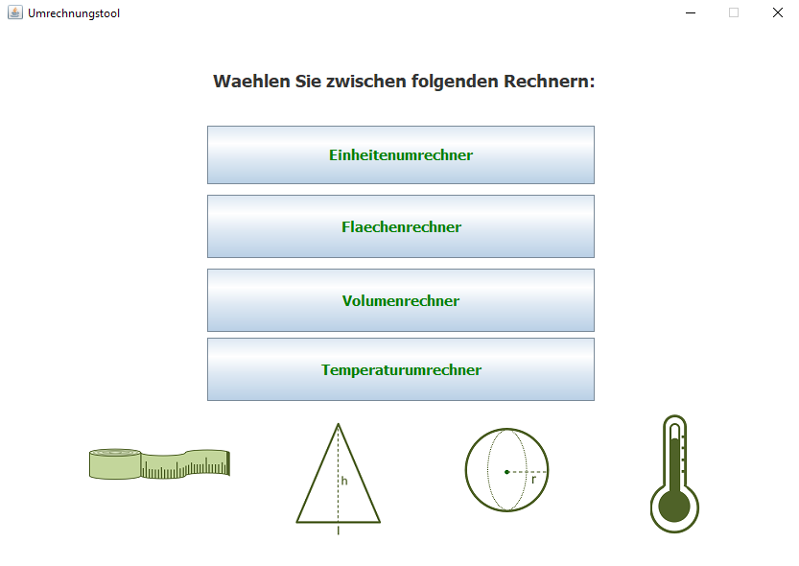
1
2
5 (Um-)Rechner
3
4

Slide 2
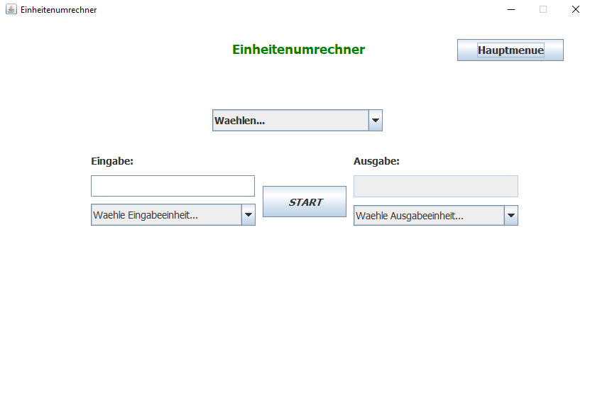
6
1
4
2
3
5

Slide 3
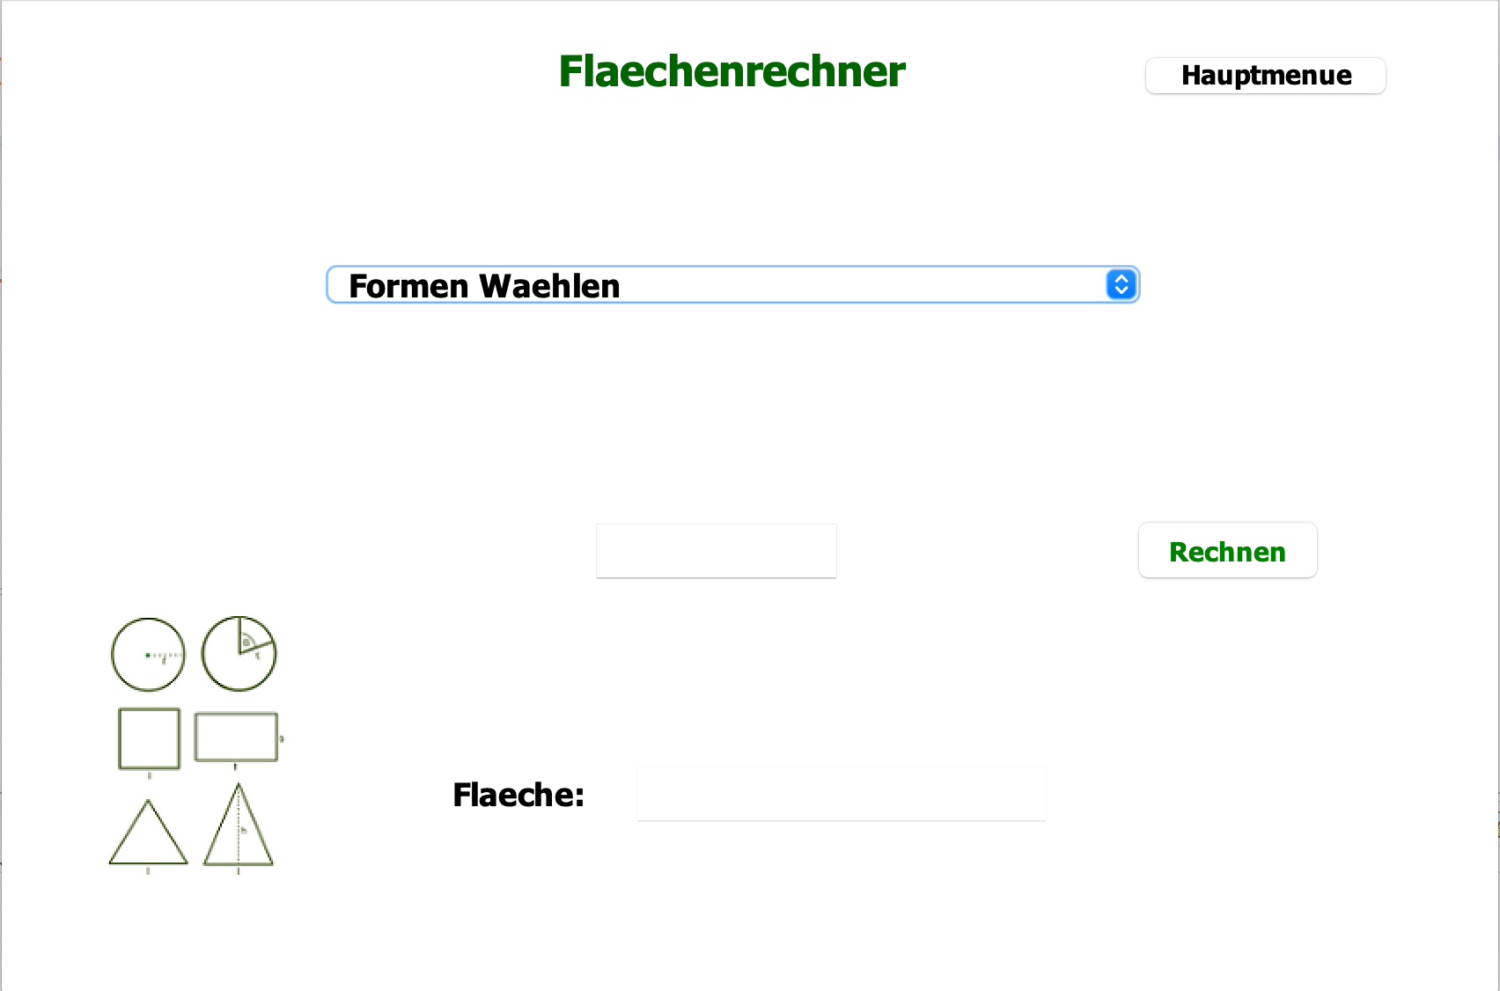
5
1
2
3
4

Slide 4
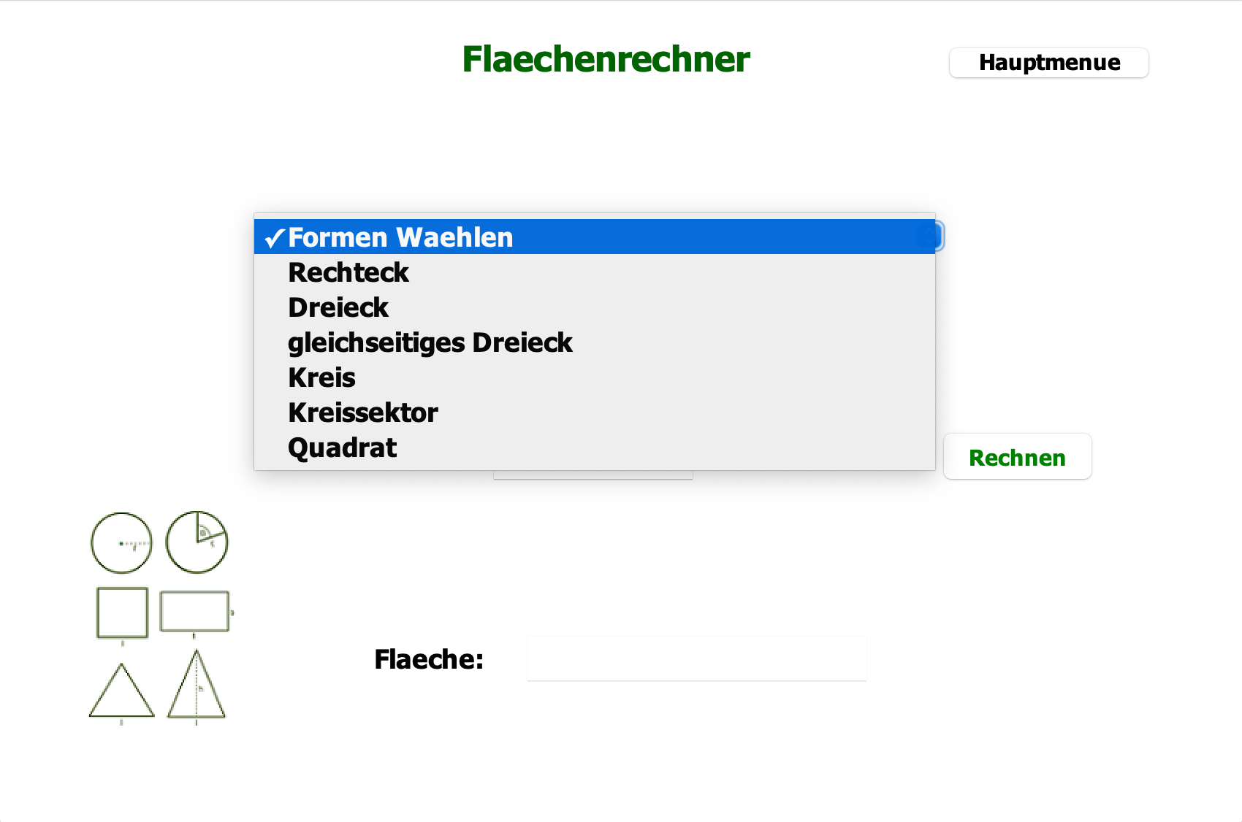
Bei design änderungen in eclipse → neues Bild hochladen!
5
1.1
4

Slide 5
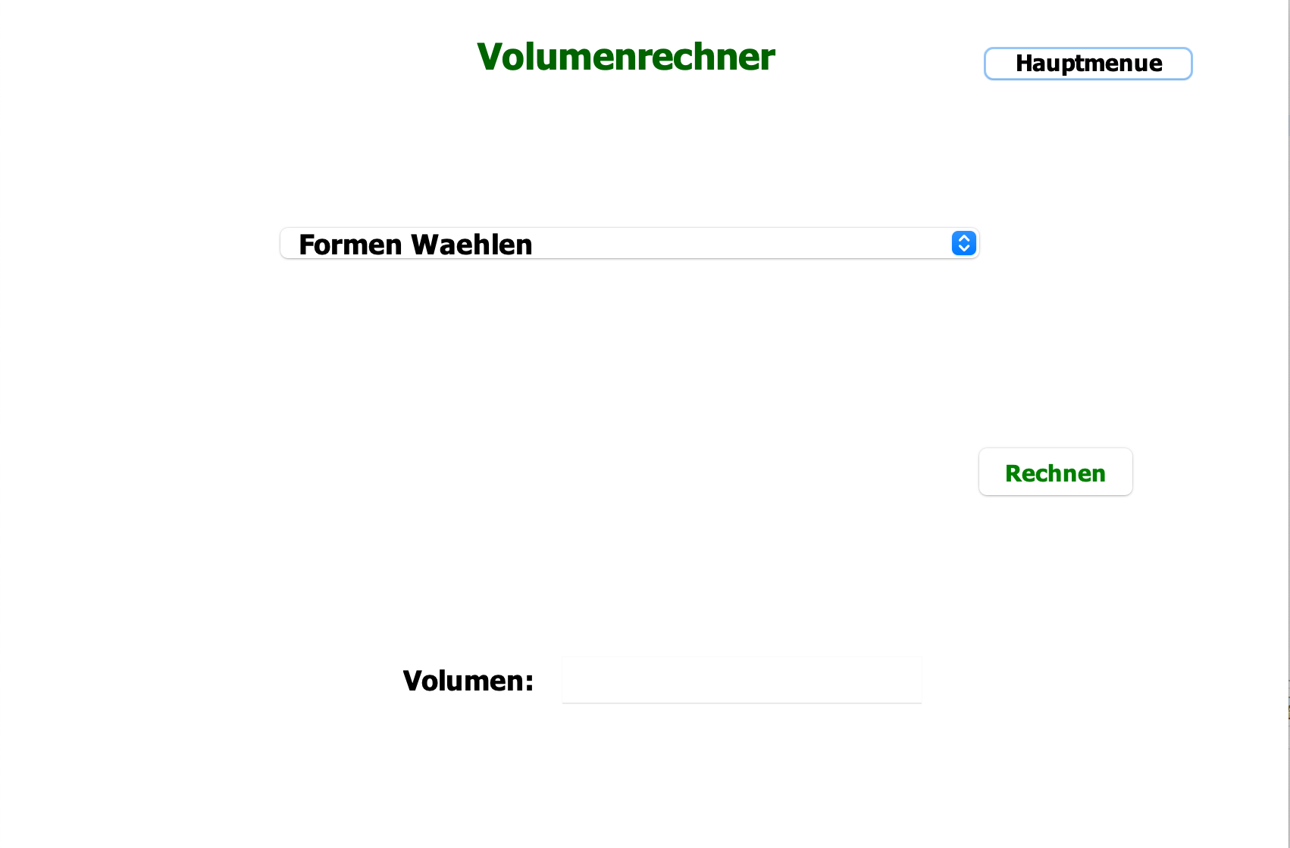
Bei design änderungen in eclipse → neues Bild hochladen!
5
1
2
3
4

Slide 6
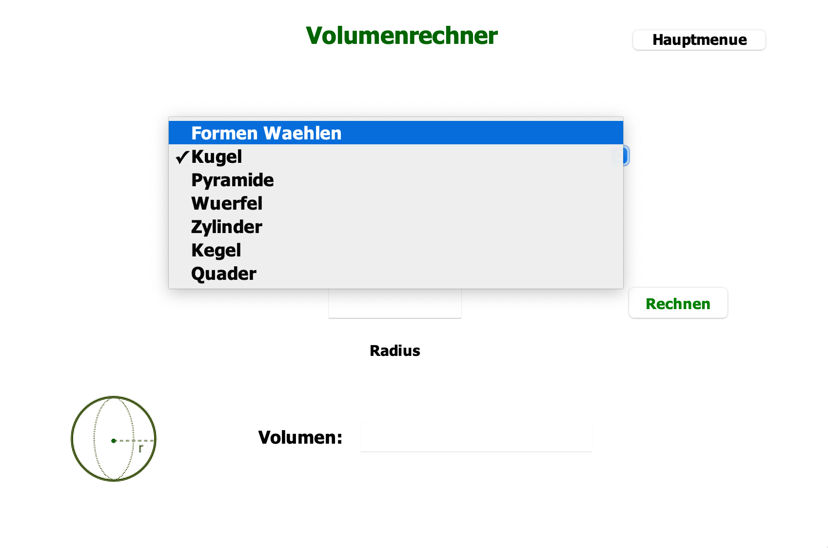
5
1.1
4

Slide 7
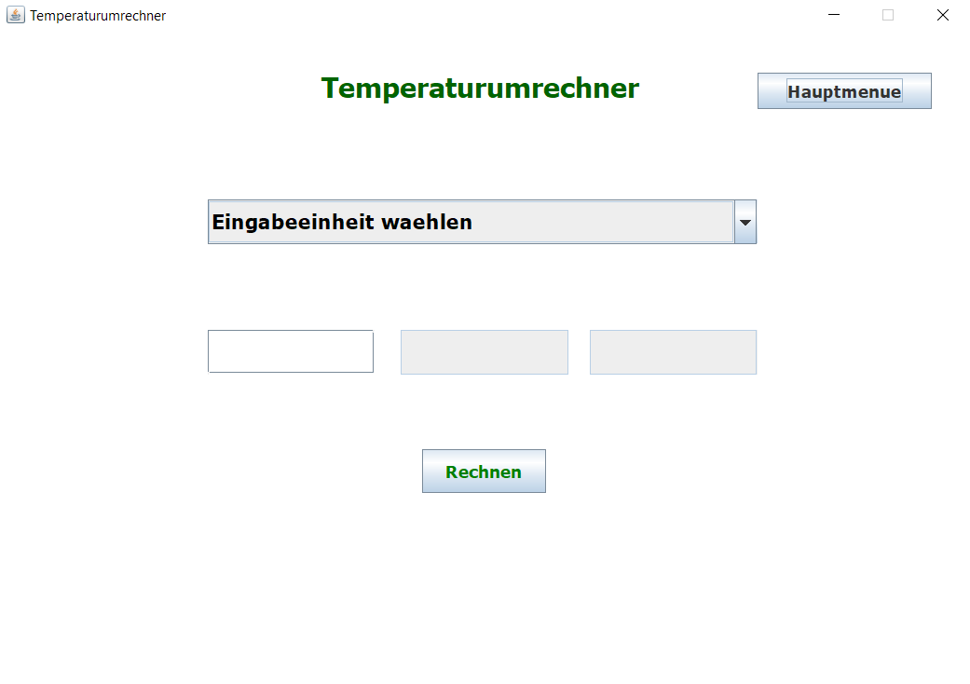
5
1
2
4
3

Slide 8
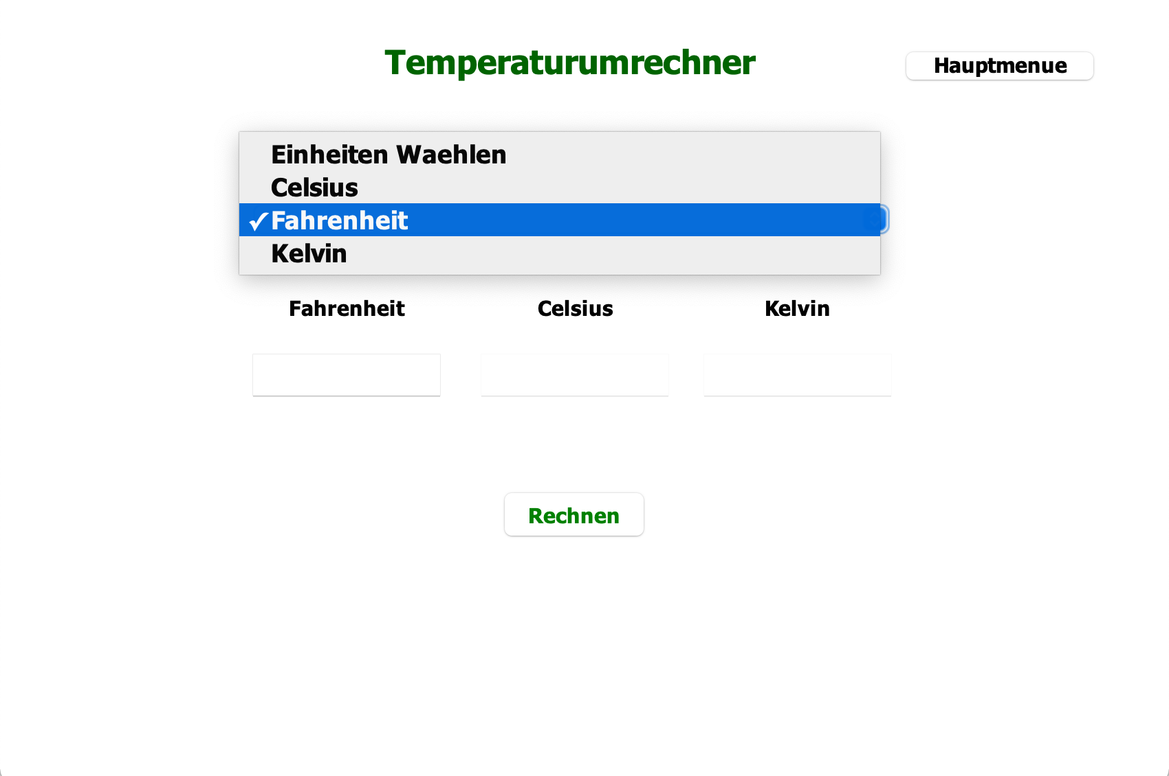
5
1.1
2
3

